Slide 1
职教高考新实践基础篇·
数学
主 编 沈栩竹 唐 平

Slide 2
01
考纲要求
目 录
02
知识梳理
03
典型例题
04
真题感知
05
金榜通关

Slide 3
08
立体几何

Slide 4
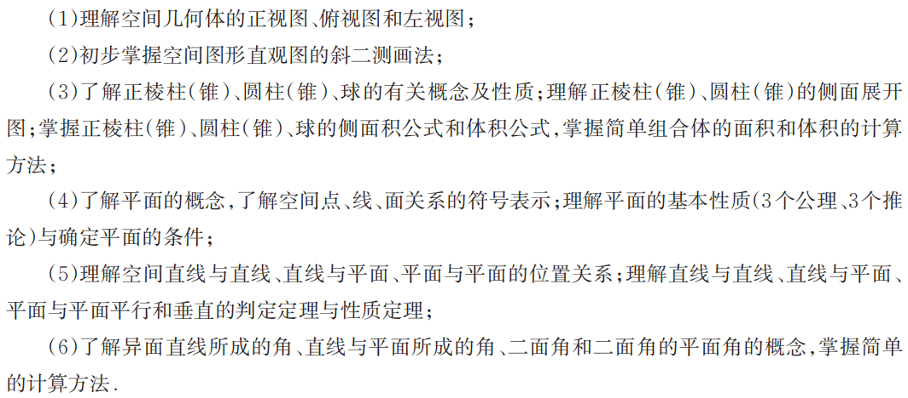

Slide 5
8.1
空间几何体

Slide 6
一、多面体

Slide 7
1.棱柱

Slide 8
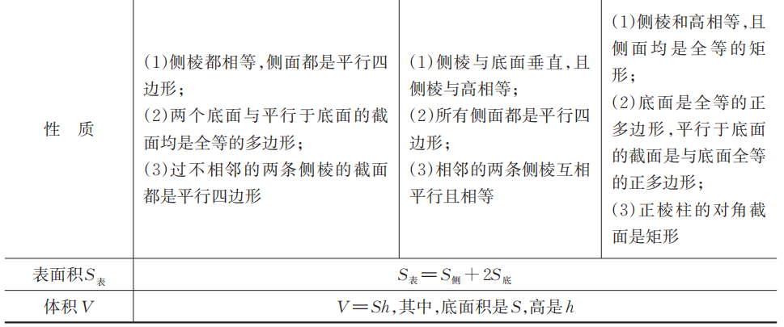

Slide 9
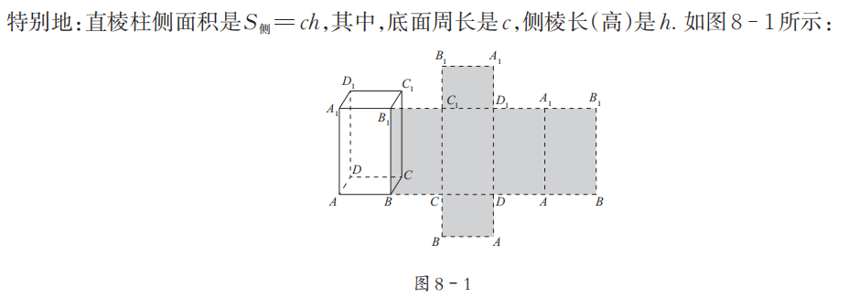

Slide 10
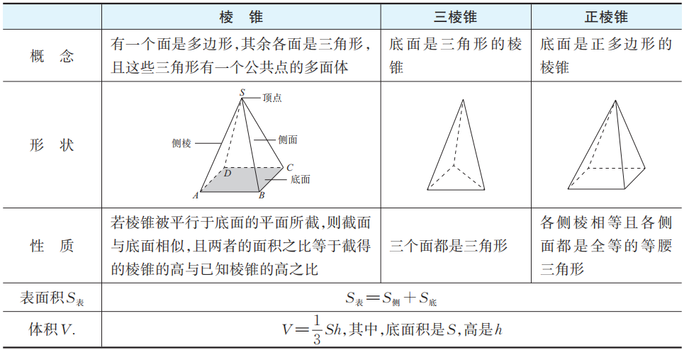
2.棱锥

Slide 11
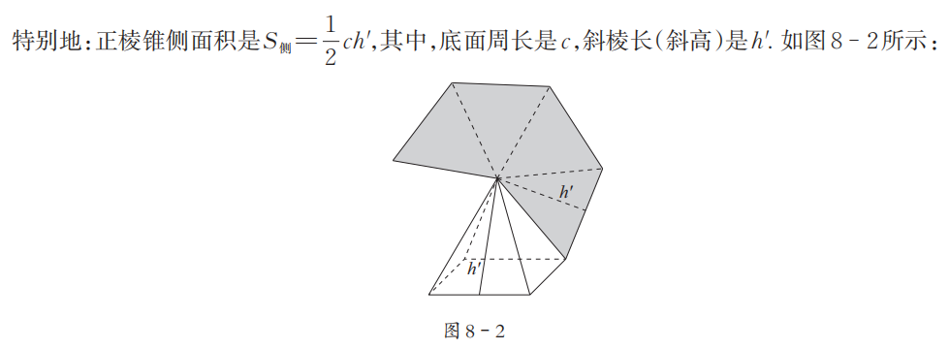

Slide 12
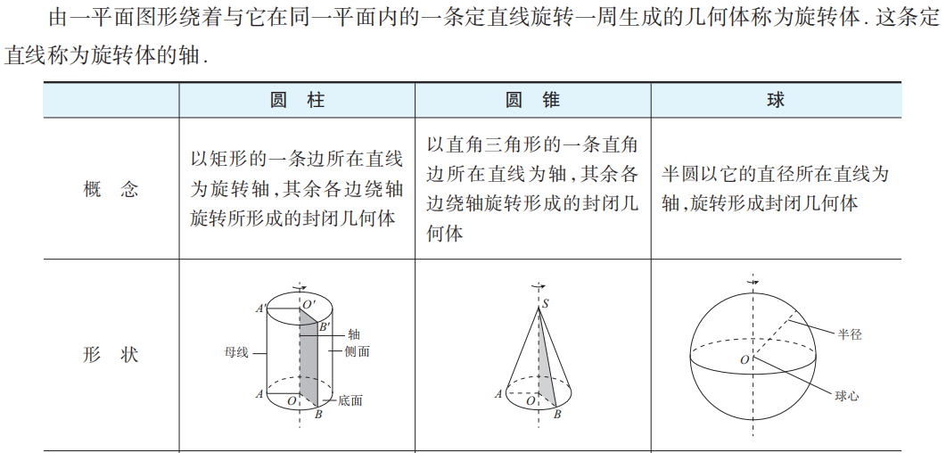
二、旋转体

Slide 13
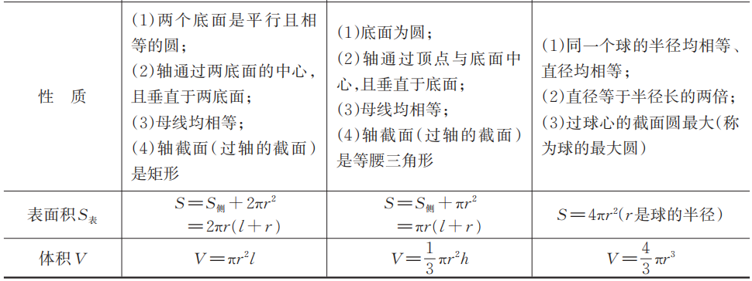

Slide 15
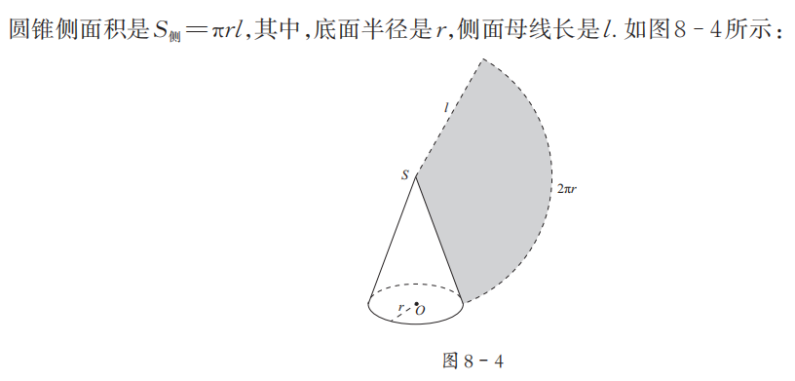

Slide 16
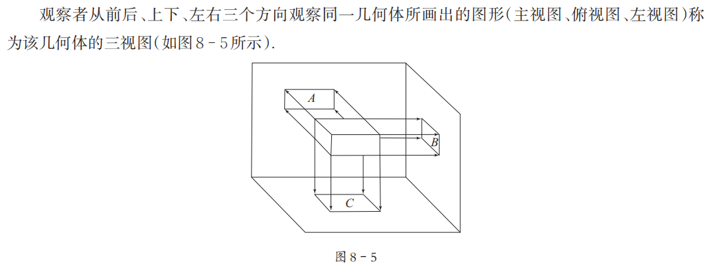
三、立体图形的三视图

Slide 18
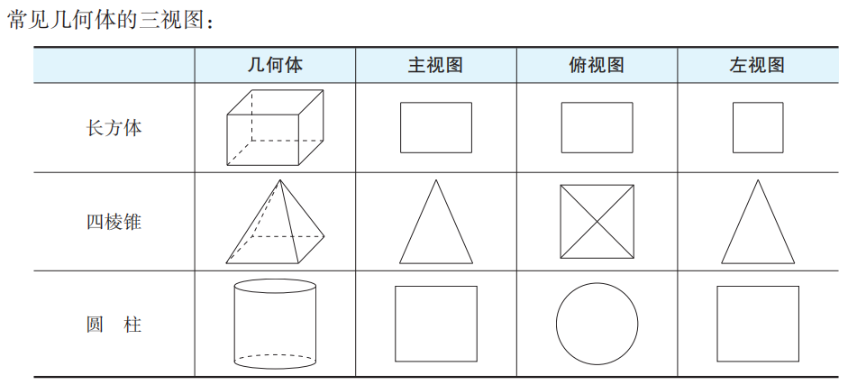

Slide 19
四、立体图形的直观图（斜二测画法）

Slide 20
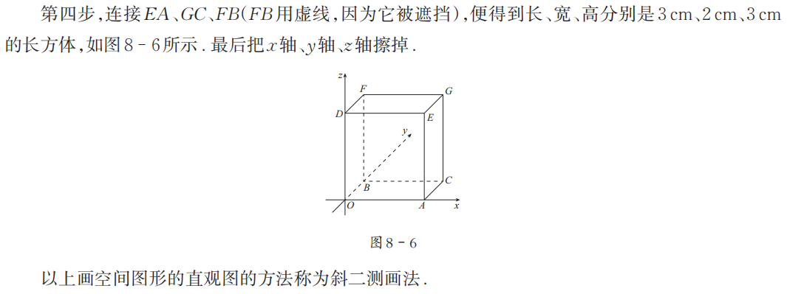

Slide 21
考点一 多面体和旋转体的概念
C

Slide 23
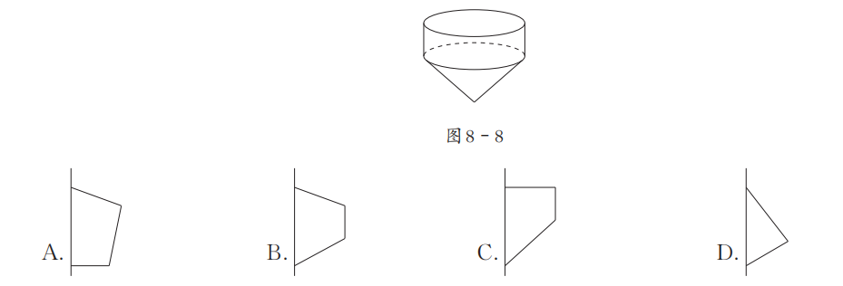

Slide 24
考点二 多面体和旋转体的性质
D

Slide 26
考点三 空间几何体的表面积与体积计算
A

Slide 27
A

Slide 29
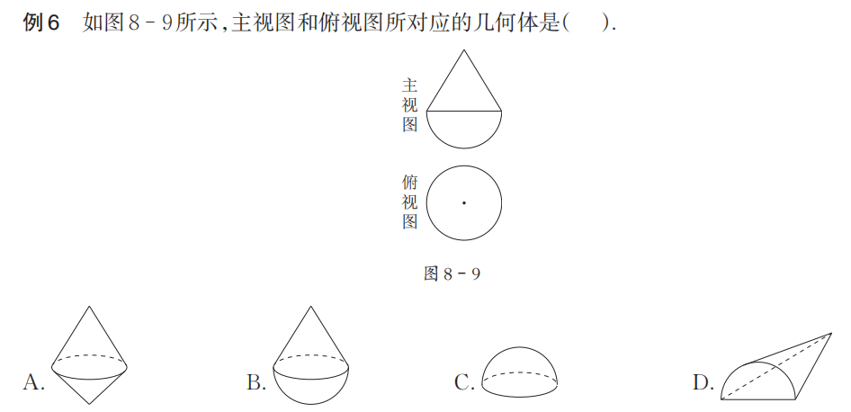
考点四 立体图形的三视图
B

Slide 30
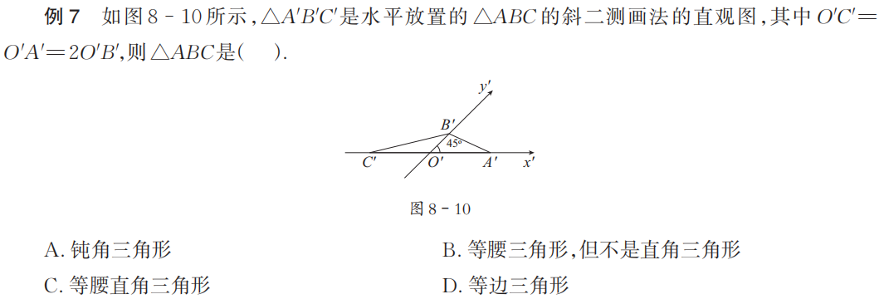
考点五 立体图形的直观图（斜二测画法）
C

Slide 32
A

Slide 36
一、选择题
D

Slide 37
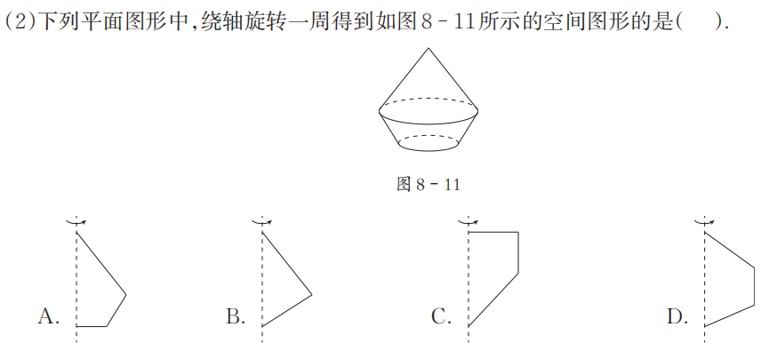
A

Slide 38
B

Slide 39
C

Slide 40
A

Slide 41
A

Slide 42
D

Slide 43
A

Slide 44
B

Slide 45
二、填空题

Slide 50
三、解答题

Slide 51
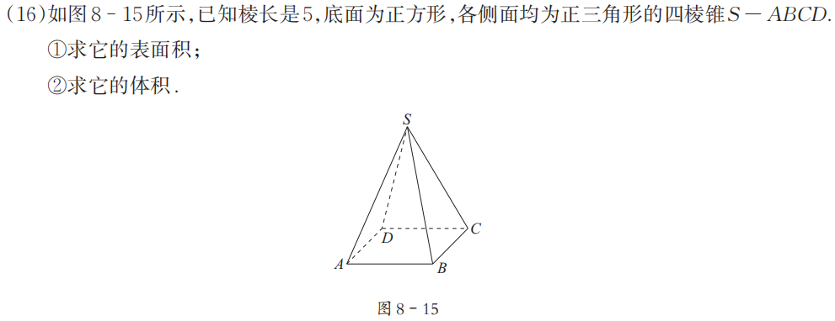

Slide 52
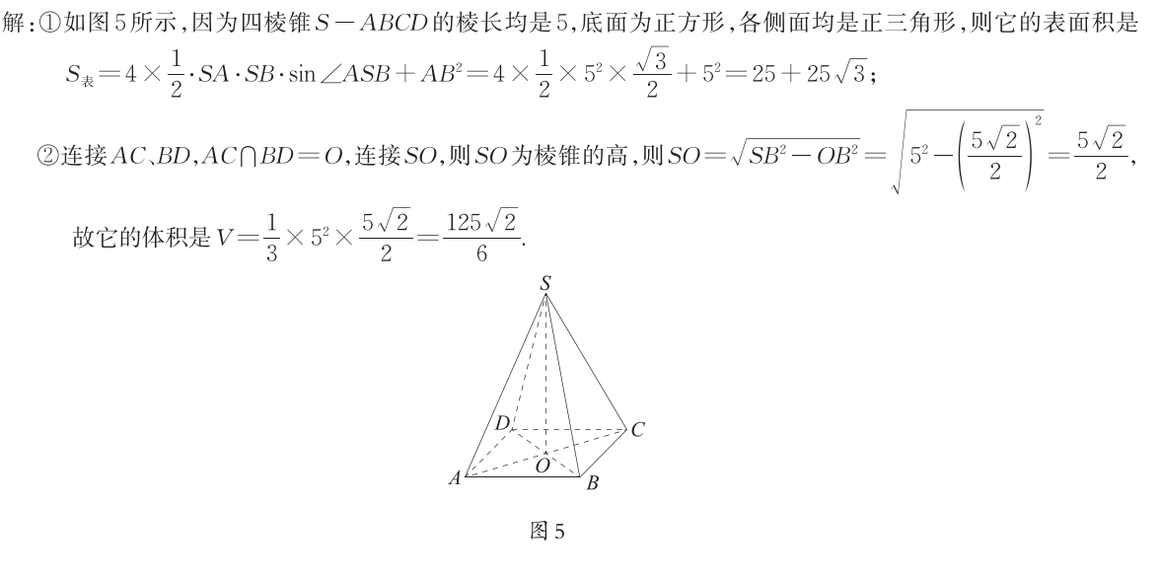

Slide 53
感谢收看

